Slide 1
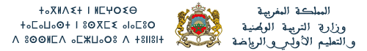
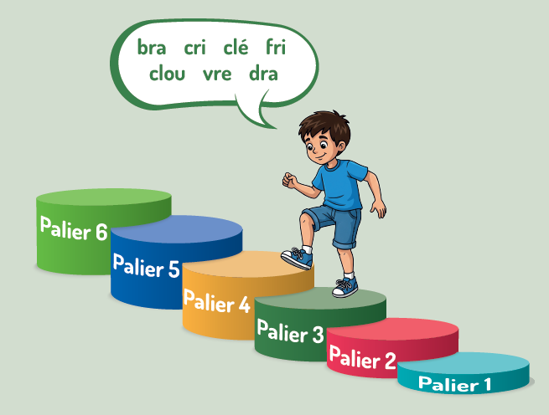
PROGRAMME DE REMEDIATION INTENSIVE
-FRANÇAIS-
Parcours : 1
5e /6e AP
Palier : 3
Séance : 1
Version expérimentale pour les Ecoles Pionnières. En cours d’amélioration.

Slide 2


Pour l’enseignant(e)
Recommandations générales pour les enseignant(e)s
. 1. Se préparer : lire attentivement l’ensemble des diapositives en amont afin de s’en imprégner et élaborer la carte mentale de la leçon et anticiper les enchaînements.
2. Couvrir le contenu de la leçon avec une vérification permanente de la compréhension : ne pas sauter de diapositives et vérifier la compréhension; en maintenant un rythme soutenu sans temps mort;
3.Rester fidèle au scénario pédagogique : suivre les consignes du ruban didactique activement, sans se limiter à une lecture passive.
4.Expliquer les consignes: s’assurer que tous les élèves comprennent les consignes des activités, en les invitant à les reformuler ou à les réexpliquer, si besoin, dans leur langue maternelle.
5.Donner un feed back riche et systématique : solliciter la participation du maximum d’ élèves en les questionnant et en corrigeant les erreurs.
6.Adopter une posture dynamique : circuler dans la classe, capter l’attention par des explications, et au besoin , illustrer par des exemples;

Slide 3

Pour l’enseignant(e)
À la fin de la séance d’aujourd’hui, au moins 80% des élèves doivent être capables de :
Comprendre et produire les mots du vocabulaire:
sel- chef- vert- carotte- pomme- persil- marmite- verser
Identifier, nommer lire et écrire des syllabes avancées et des mots avancés contenant cvc – double c.

Slide 4


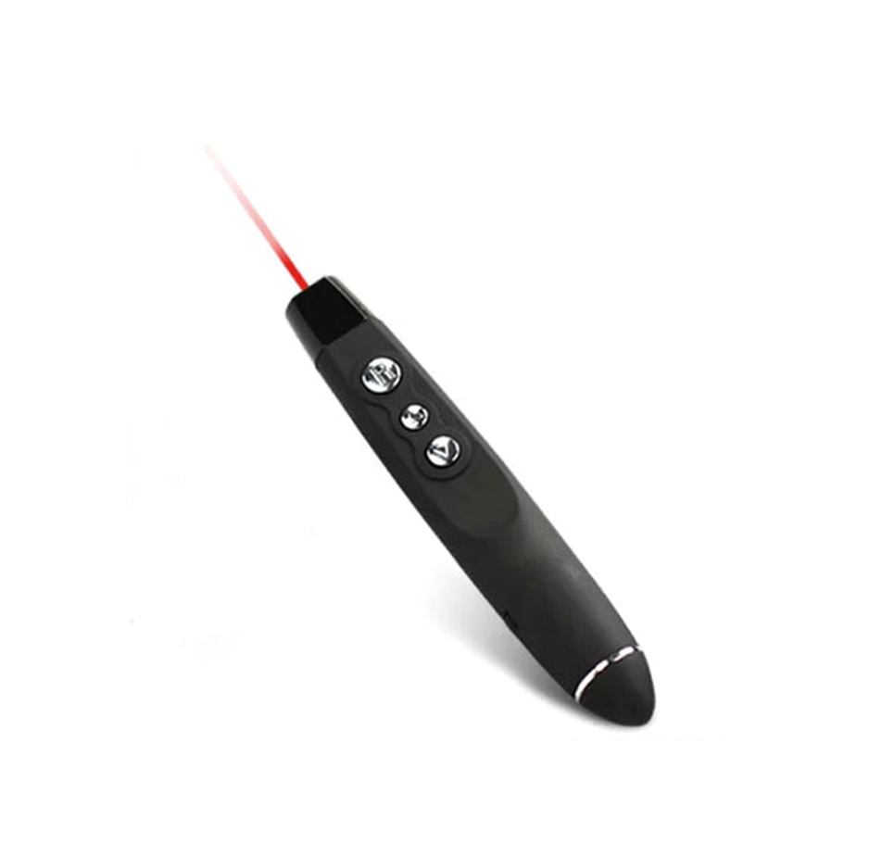

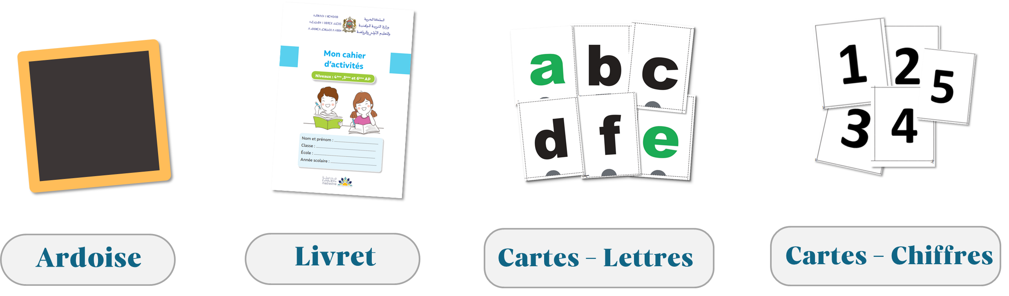

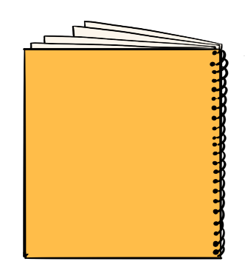


Pour l’enseignant ( e )
Matériel technique
PC + PPT
Pointeur
Projection ajustée
Matériel didactique
Ardoise
Cahier
Livret

Slide 5
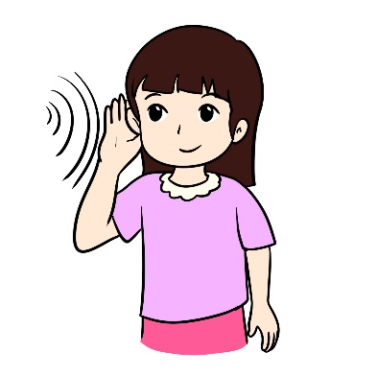
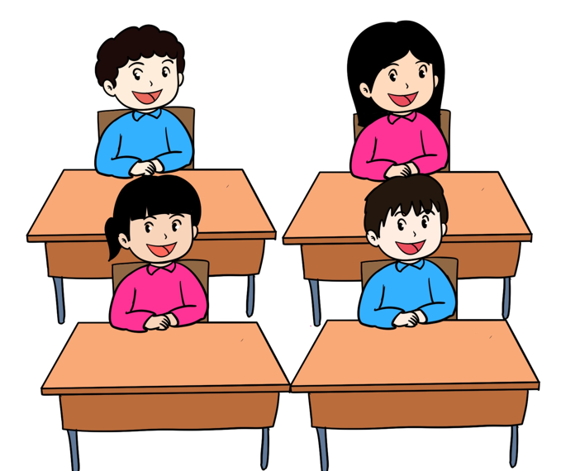

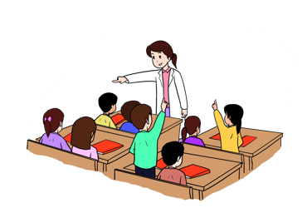
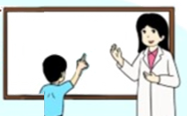
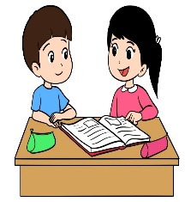
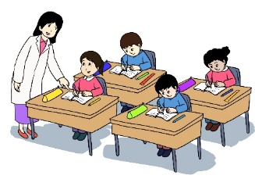
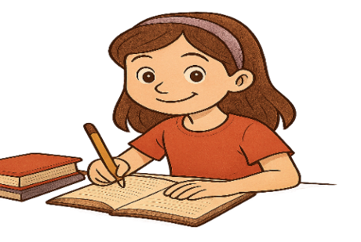
Pictogrammes pour la gestion de la séance.
Pour l’enseignant ( e )
.
Modelage.
Les élèves écoutent.
Questions directes.
L’enseignant( e) désigne des élèves
Répétition chorale.
Toute la classe
participe.
Observation.
Les élèves observent
Passage au tableau.
Un élève réalise la tâche.
Travail en binôme.
Les élèves travaillent à deux .
Pratique autonome.
L’enseignant(e) circule entre les rangs.
Devoir à la maison.
Les élèves recopient leurs devoirs

Slide 6


Plan de la séance 1
1. Rituel : dictée flash
2.Vocabulaire sel – chef- vert- carotte- pomme- persil- marmite- verser
3.Lecture: syllabes et mots simples avec cvc – double c
4.Écriture: syllabes et mots simples avec cvc – double c
5.Pratique autonome
6.Jeu
10 min
20 min
40 min
20 min
20 min
10 min

Slide 7

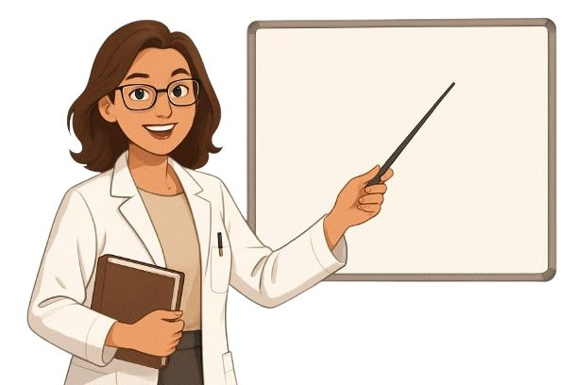
1. Rituel
2. Vocabulaire
3. Lecture
4.Ecriture
5.Pratique autonome
6.Jeu
Bonjour ! Nous allons commencer la séance de français.

Slide 8
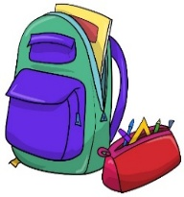


1. Rituel
2. Vocabulaire
3. Lecture
4.Ecriture
5.Pratique autonome
6.Jeu
Prenez vos ardoises et vos livrets de français
Ardoise
Cahier
Livret

Slide 9
Rituel
Dictée flash
الإعداد المادي للأستاذ

Slide 10
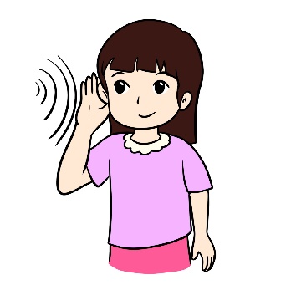
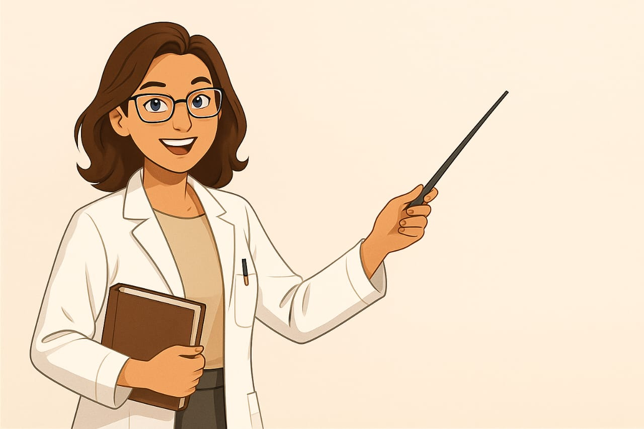
1. Rituel
2. Vocabulaire
3. Lecture
4.Ecriture
5.Pratique autonome
6.Jeu
figue- caméra- girafe-
garage
Je vais vous dicter quelques mots.
Ecoutez et observez bien , soyez attentifs.

Slide 11
1. Rituel
2. Vocabulaire
3. Lecture
4.Ecriture
5.Pratique autonome
6.Jeu
Prenez vos ardoises.

Slide 12
1. Rituel
2. Vocabulaire
3. Lecture
4.Ecriture
5.Pratique autonome
6.Jeu
«f»- «i» - «gue» ,« figue »- lisons ensemble «figue».
figue

Slide 13
1. Rituel
2. Vocabulaire
3. Lecture
4.Ecriture
5.Pratique autonome
6.Jeu
Ecrivez «figue » sur vos ardoises.

Slide 14
1. Rituel
2. Vocabulaire
3. Lecture
4.Ecriture
5.Pratique autonome
6.Jeu
Corrigez . «figue »
figue

Slide 15
1. Rituel
2. Vocabulaire
3. Lecture
4.Ecriture
5.Pratique autonome
6.Jeu
« c» «a» «ca» – «m» «é» «mé» « r » « a »-- « ca» « mé» « ra »« caméra» , Lisons ensemble «caméra»..
caméra

Slide 16
1. Rituel
2. Vocabulaire
3. Lecture
4.Ecriture
5.Pratique autonome
6.Jeu
Ecrivez « caméra» sur vos ardoises.

Slide 17
1. Rituel
2. Vocabulaire
3. Lecture
4.Ecriture
5.Pratique autonome
6.Jeu
Corrigez . «caméra »
caméra

Slide 18
1. Rituel
2. Vocabulaire
3. Lecture
4.Ecriture
5.Pratique autonome
6.Jeu
«g»- «i» - «gi» ,«r» « a » « ra » « f »- lisons ensemble «girafe».
girafe

Slide 19
1. Rituel
2. Vocabulaire
3. Lecture
4.Ecriture
5.Pratique autonome
6.Jeu
Ecrivez «girafe» sur vos ardoises.

Slide 20
1. Rituel
2. Vocabulaire
3. Lecture
4.Ecriture
5.Pratique autonome
6.Jeu
Corrigez . «girafe »
girafe

Slide 21
1. Rituel
2. Vocabulaire
3. Lecture
4.Ecriture
5.Pratique autonome
6.Jeu
«g»- «a» « ga » - «r» « a » « ra » «je» ,garage - lisons ensemble «garage».
garage

Slide 22
1. Rituel
2. Vocabulaire
3. Lecture
4.Ecriture
5.Pratique autonome
6.Jeu
Ecrivez «garage » sur vos ardoises.

Slide 23
1. Rituel
2. Vocabulaire
3. Lecture
4.Ecriture
5.Pratique autonome
6.Jeu
Corrigez . «garage »
garage

Slide 24
Vocabulaire sel- chef- vert- persil- carotte- pomme- marmite- verser
الإعداد المادي للأستاذ

Slide 25
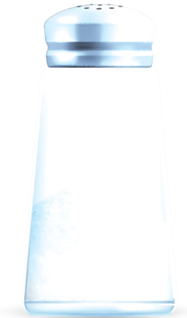


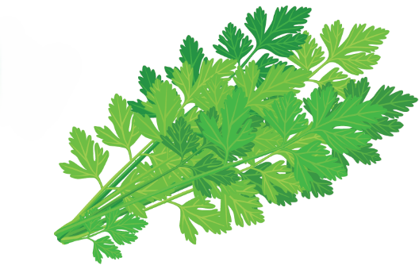

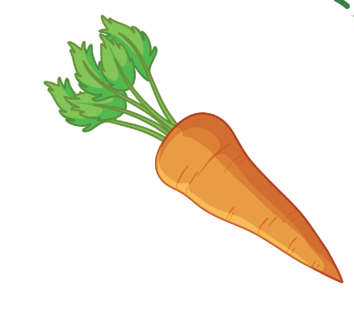

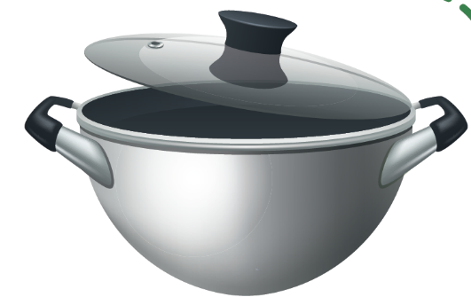
1. Rituel
2. Vocabulaire
3. Lecture
4.Ecriture
5.Pratique autonome
6.Jeu
Nous allons apprendre de nouveaux mots en français.

Slide 26

1. Rituel
2. Vocabulaire
3. Lecture
4.Ecriture
5.Pratique autonome
6.Jeu
C’est du sel. Le sel. Comment vous dites sel dans votre langue?

Slide 27
1. Rituel
2. Vocabulaire
3. Lecture
4.Ecriture
5.Pratique autonome
6.Jeu
C’est du sel. Le sel .Répétons ensemble: le sel .
Le sel

Slide 28

1. Rituel
2. Vocabulaire
3. Lecture
4.Ecriture
5.Pratique autonome
6.Jeu
C’est un chef. Le chef. Comment vous dites chef dans votre langue?

Slide 29
1. Rituel
2. Vocabulaire
3. Lecture
4.Ecriture
5.Pratique autonome
6.Jeu
C’est un chef. Le chef. Répétons ensemble le chef.
Le chef

Slide 30
1. Rituel
2. Vocabulaire
3. Lecture
4.Ecriture
5.Pratique autonome
6.Jeu
C’est la couleur verte. Vert. Le vert. Comment vous dites vert dans votre langue?

Slide 31
1. Rituel
2. Vocabulaire
3. Lecture
4.Ecriture
5.Pratique autonome
6.Jeu
Vert. Le vert. Répétons ensemble vert .
vert

Slide 32

1. Rituel
2. Vocabulaire
3. Lecture
4.Ecriture
5.Pratique autonome
6.Jeu
C’est du persil. Le persil. Comment vous dites persil dans votre langue?

Slide 33
1. Rituel
2. Vocabulaire
3. Lecture
4.Ecriture
5.Pratique autonome
6.Jeu
C ’est du persil. Le persil . Répétons ensemble le persil .
persil

Slide 34

1. Rituel
2. Vocabulaire
3. Lecture
4.Ecriture
5.Pratique autonome
6.Jeu
C’est une carotte. La carotte. Comment vous dites carotte dans votre langue?

Slide 35
1. Rituel
2. Vocabulaire
3. Lecture
4.Ecriture
5.Pratique autonome
6.Jeu
C’est une carotte . La carotte. Répétons ensemble la carotte .
La carotte

Slide 36
1. Rituel
2. Vocabulaire
3. Lecture
4.Ecriture
5.Pratique autonome
6.Jeu
C’est une pomme. La pomme. Comment vous dites pomme dans votre langue?

Slide 37
1. Rituel
2. Vocabulaire
3. Lecture
4.Ecriture
5.Pratique autonome
6.Jeu
C’est une pomme La pomme. .Répétons ensemble la pomme .
La pomme

Slide 38

1. Rituel
2. Vocabulaire
3. Lecture
4.Ecriture
5.Pratique autonome
6.Jeu
C’est une marmite. La marmite. Comment vous dites marmite dans votre langue?

Slide 39
1. Rituel
2. Vocabulaire
3. Lecture
4.Ecriture
5.Pratique autonome
6.Jeu
C’est une marmite. La marmite. Répétons ensemble la marmite .
La marmite

Slide 40
1. Rituel
2. Vocabulaire
3. Lecture
4.Ecriture
5.Pratique autonome
6.Jeu
Il verse du jus. Verser. Comment dites vous verser dans votre langue?

Slide 41
1. Rituel
2. Vocabulaire
3. Lecture
4.Ecriture
5.Pratique autonome
6.Jeu
Il verse. Verser. Répétons ensemble verser .
verser

Slide 42
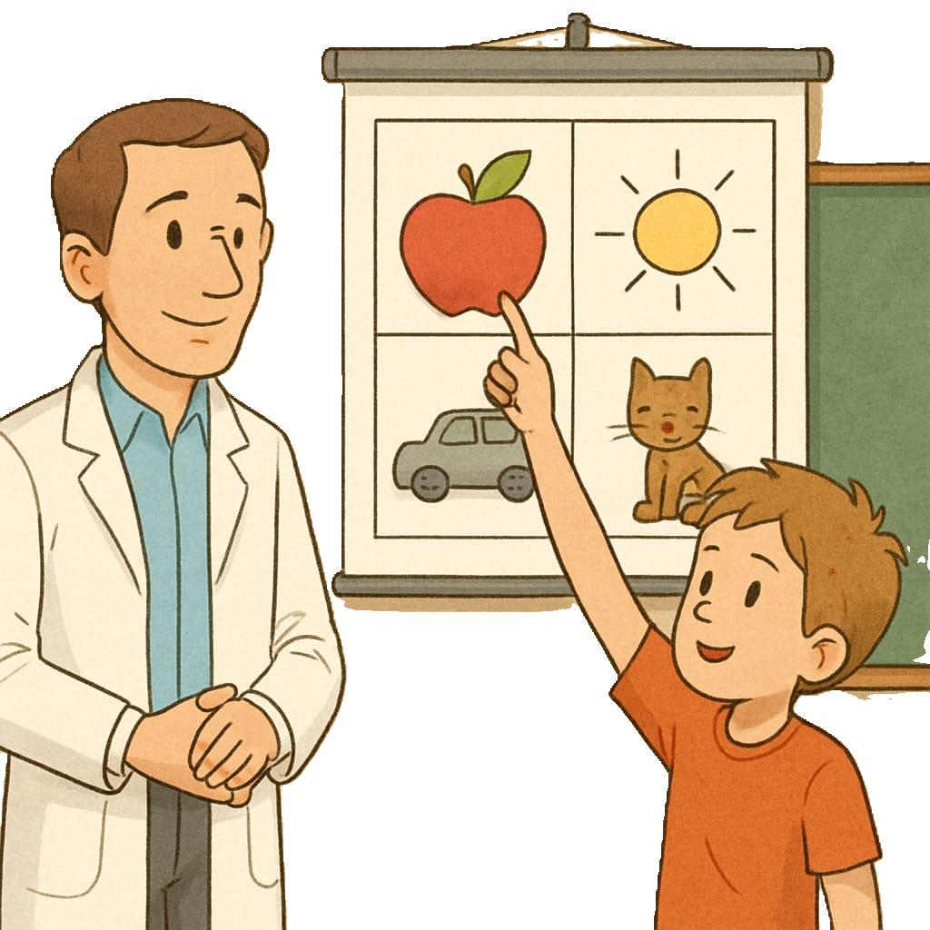
Rebrassage du vocabulaire (1)
Je dis, tu montres
الإعداد المادي للأستاذ

Slide 43
1. Rituel
2. Vocabulaire
3. Lecture
4.Ecriture
5.Pratique autonome
6.Jeu
Prenez vos ardoises.

Slide 44

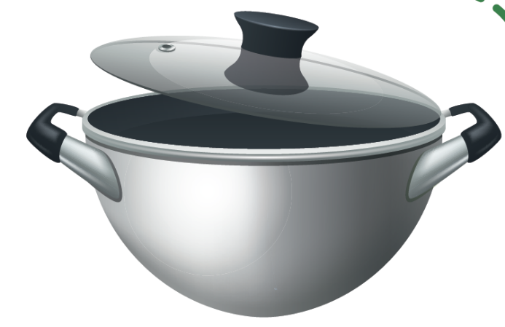

1. Rituel
2. Vocabulaire
3. Lecture
4.Ecriture
5.Pratique autonome
6.Jeu
Ecrivez sur vos ardoises le numéro du mot que je vais dire.
L’enseignant dit les mots un par un en changeant l’ordre.
2
3
4
1

Slide 45
1. Rituel
2. Vocabulaire
3. Lecture
4.Ecriture
5.Pratique autonome
6.Jeu
Ecrivez sur vos ardoises le numéro du mot que je vais dire.
L’enseignant dit les mots un par un en changeant l’ordre.
2
3
4
1

Slide 46
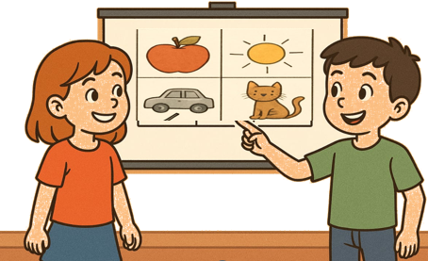
Rebrassage du vocabulaire (2)
Je montre, tu dis/ Jeu du duel
الإعداد المادي للأستاذ

Slide 47
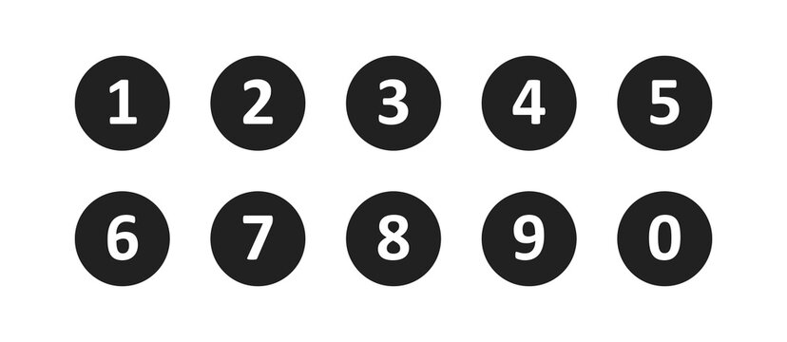
1. Rituel
2. Vocabulaire
3. Lecture
4.Ecriture
5.Pratique autonome
6.Jeu
Maintenant, on va commencer le jeu. Qui veut passer au tableau?
Le gagnant sera celui qui aura plus réponses correctes.
Je montre 3 images au hasard
Je dis les mots

Slide 48


1. Rituel
2. Vocabulaire
3. Lecture
4.Ecriture
5.Pratique autonome
6.Jeu
Maintenant, on va commencer le jeu. Qui veut passer au tableau?
Le gagnant sera celui qui aura plus de réponses correctes.

Slide 49
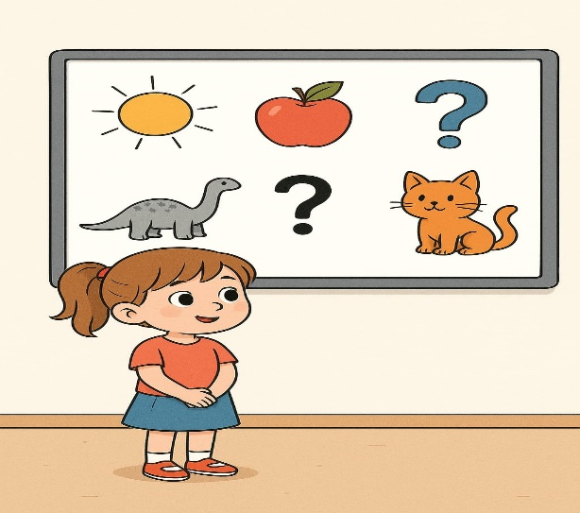
Rebrassage du vocabulaire (3)
Trouvez les mots qui manquent
الإعداد المادي للأستاذ

Slide 50
1. Rituel
2. Vocabulaire
3. Lecture
4.Ecriture
5.Pratique autonome
6.Jeu
Observez bien les images. Je vais masquer 2 images.

Slide 51



1. Rituel
2. Vocabulaire
3. Lecture
4.Ecriture
5.Pratique autonome
6.Jeu
Quels sont les mots qui manquent.

Slide 52

1. Rituel
2. Vocabulaire
3. Lecture
4.Ecriture
5.Pratique autonome
6.Jeu
Les mots qui manquaient sont: persil - marmite

Slide 53
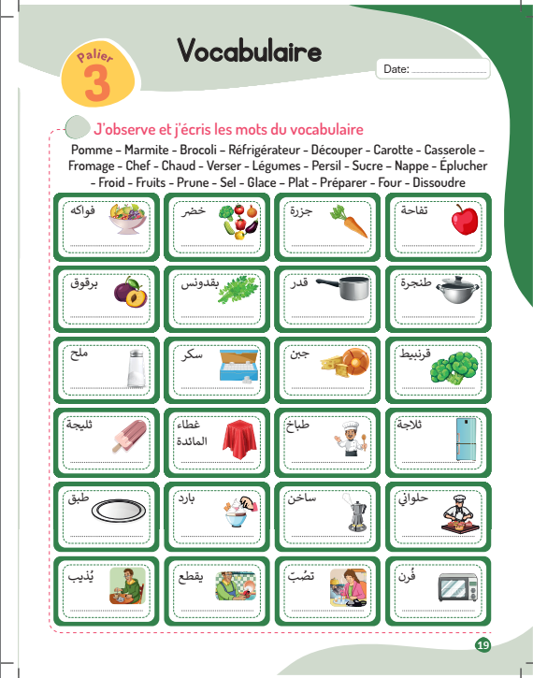
1. Rituel
2. Vocabulaire
3. Lecture
4.Ecriture
5.Pratique autonome
6.Jeu
A la maison vous allez chercher et écrire les mots du vocabulaire que nous avons vu. Exemple: marmite
marmite

Slide 54
Lecture - Ecriture
Syllabes simples avec cvc – double c
الإعداد المادي للأستاذ

Slide 55
1. Rituel
2. Vocabulaire
3. Lecture
4.Ecriture
5.Pratique autonome
6.Jeu
Aujourd’hui, vous allez apprendre à lire des syllabes avancées. Regardez comment je fais.
sel

Slide 56
1. Rituel
2. Vocabulaire
3. Lecture
4.Ecriture
5.Pratique autonome
6.Jeu
s/e/l . Le e se prononce “è”: sel.
Dire le son des lettres et non pas leur nom.
sel

Slide 57
1. Rituel
2. Vocabulaire
3. Lecture
4.Ecriture
5.Pratique autonome
6.Jeu
Qui veut passer au tableau pour lire comme j’ai fait?
L’enseignant fait passer plusieurs élèves au tableau
sel

Slide 58
1. Rituel
2. Vocabulaire
3. Lecture
4.Ecriture
5.Pratique autonome
6.Jeu
ch/e/f . chef. Le “e” se prononce “è”
Dire le son des lettres (pas le nom des lettres).
chef

Slide 59
1. Rituel
2. Vocabulaire
3. Lecture
4.Ecriture
5.Pratique autonome
6.Jeu
Qui veut passer au tableau pour lire comme j’ai fait?
L’enseignant fait passer plusieurs élèves au tableau
chef

Slide 60
1. Rituel
2. Vocabulaire
3. Lecture
4.Ecriture
5.Pratique autonome
6.Jeu
v/e/r ver- t est muette. ver.
Dire le son des lettres (pas le nom des lettres).
vert

Slide 61
1. Rituel
2. Vocabulaire
3. Lecture
4.Ecriture
5.Pratique autonome
6.Jeu
Qui veut passer au tableau pour lire comme j’ai fait?
L’enseignant fait passer plusieurs élèves au tableau
vert

Slide 62
1. Rituel
2. Vocabulaire
3. Lecture
4.Ecriture
5.Pratique autonome
6.Jeu
k-a- ka- Les deux t se prononcent “t”. R-o-t rot- rot “ka- rot”. “karot”.
Dire le son des lettres (pas le nom des lettres).
carotte

Slide 63
1. Rituel
2. Vocabulaire
3. Lecture
4.Ecriture
5.Pratique autonome
6.Jeu
Qui veut passer au tableau pour lire comme j’ai fait?
L’enseignant fait passer plusieurs élèves au tableau
carotte

Slide 64
1. Rituel
2. Vocabulaire
3. Lecture
4.Ecriture
5.Pratique autonome
6.Jeu
p-o- m “pom” les deux m se prononcent “m”. pomme.
Dire le son des lettres (pas le nom des lettres).
pomme

Slide 65
1. Rituel
2. Vocabulaire
3. Lecture
4.Ecriture
5.Pratique autonome
6.Jeu
Qui veut passer au tableau pour lire comme j’ai fait?
L’enseignant fait passer plusieurs élèves au tableau
pomme

Slide 66
Rebrassage de lecture (1)
Je lis des syllabes
الإعداد المادي للأستاذ

Slide 67

1. Rituel
2. Vocabulaire
3. Lecture
4.Ecriture
5.Pratique autonome
6.Jeu
Je vais lire les syllabes. Écoutez attentivement.
bol | nul | bal | chef | car | tol
bus | bal | sur | gel | mal | dal
fer | mer | bul | net | var | cher
rif | gal | chut | par | sol | bec
bol | nul | bal | chef | car | tol

Slide 68
1. Rituel
2. Vocabulaire
3. Lecture
4.Ecriture
5.Pratique autonome
6.Jeu
Qui veut lire?
bol | nul | bal | chef | car | tol
bus | bal | sur | gel | mal | dal
fer | mer | bul | net | var | cher
rif | gal | chut | par | sol | bec
bol | nul | bal | chef | car | tol

Slide 69
Rebrassage de lecture (1)
Je lis des mots
الإعداد المادي للأستاذ

Slide 70
1. Rituel
2. Vocabulaire
3. Lecture
4.Ecriture
5.Pratique autonome
6.Jeu
Je vais lire les mots. Écoutez attentivement.
gomme | colle | balle | folle | somme | nappe
ressort | tunnel | échec | amer | pousse | basse
cerf | village | casserole | régal | bizarre | goutte
naturel | parasol | minéral | ferme | normal | prépare
grotte | fromage | persil | versé | merci | épluché

Slide 71
1. Rituel
2. Vocabulaire
3. Lecture
4.Ecriture
5.Pratique autonome
6.Jeu
Qui veut lire?
gomme | colle | balle | folle | somme | nappe
ressort | tunnel | échec | amer | pousse | basse
cerf | village | casserole | régal | bizarre | goutte
naturel | parasol | minéral | ferme | normal | prépare
grotte | fromage | persil | versé | merci | épluché

Slide 72
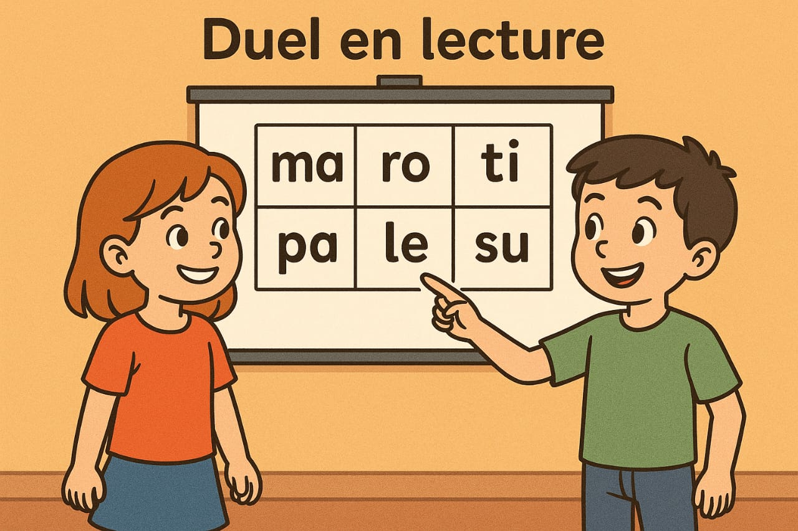
Rebrassage de lecture (2)
Le jeu du duel
الإعداد المادي للأستاذ

Slide 73
1. Rituel
2. Vocabulaire
3. Lecture
4.Ecriture
5.Pratique autonome
6.Jeu
Vous allez passer au tableau pour jouer à deux. Un élève montre quatre mots, un après l’autre, et l’autre lit les mots. Par la suite les rôles seront échangés.
.
Je montre 4 mots ou syllabes au hasard
Je lis les mots
ou les syllabes

Slide 74
1. Rituel
2. Vocabulaire
3. Lecture
4.Ecriture
5.Pratique autonome
6.Jeu
Maintenant, on va commencer le jeu. Qui veut passer au tableau?
Le gagnant sera celui qui aura plus de lectures correctes.
.
gomme | colle | balle | folle | somme | nappe
ressort | tunnel | échec | amer | pousse | basse
cerf | village | casserole | régal | bizarre | goutte
naturel | parasol | minéral | ferme | normal | prépare
grotte | fromage | persil | versé | merci | épluché

Slide 75
Lecture
des mots-outils
au – pour - elle
الإعداد المادي للأستاذ

Slide 76
1. Rituel
2. Vocabulaire
3. Lecture
4.Ecriture
5.Pratique autonome
6.Jeu
Nous allons apprendre de nouveaux mots outils.
au – pour- elle

Slide 77
1. Rituel
2. Vocabulaire
3. Lecture
4.Ecriture
5.Pratique autonome
6.Jeu
Lisons ensemble.
Qui veut lire? L’enseignant (e) désigne trois élèves pour lire .
chez que
qui à côté

Slide 78
Rebrassage de lecture (3)
Je lis des phrases
الإعداد المادي للأستاذ

Slide 79
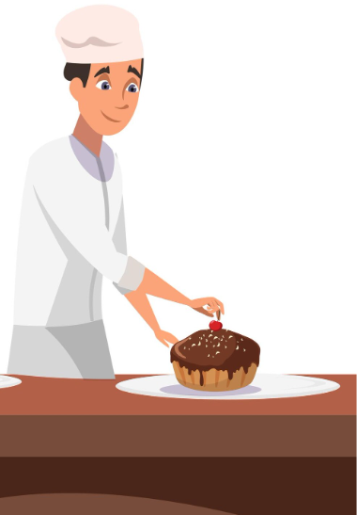
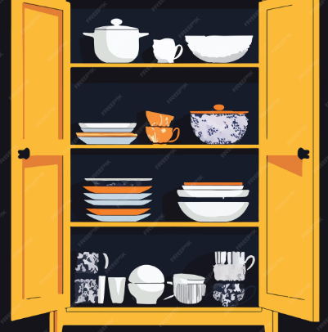
1. Rituel
2. Vocabulaire
3. Lecture
4.Ecriture
5.Pratique autonome
6.Jeu
ssssdd
Je vais lire les phrases. Lisons ensemble.
Le chef prépare
une tarte.
La marmite est
dans le placard.

Slide 80
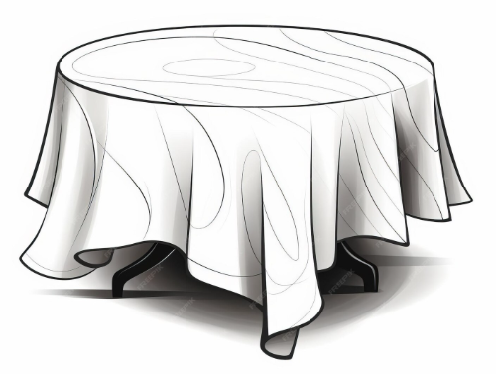
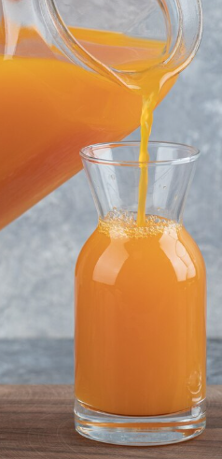
1. Rituel
2. Vocabulaire
3. Lecture
4.Ecriture
5.Pratique autonome
6.Jeu
ssssdd
Lisons ensemble.
.
La nappe est propre.
Il verse le jus dans
la carafe.

Slide 81
1. Rituel
2. Vocabulaire
3. Lecture
4.Ecriture
5.Pratique autonome
6.Jeu
ssssdd
Qui veut lire?
Le chef prépare une tarte.
La marmite est dans le placard.
Je verse le jus dans la carafe.
La nappe est propre.

Slide 82
Pratique autonome
Je m’exerce dans mon livret d’activités .
الإعداد المادي للأستاذ

Slide 83
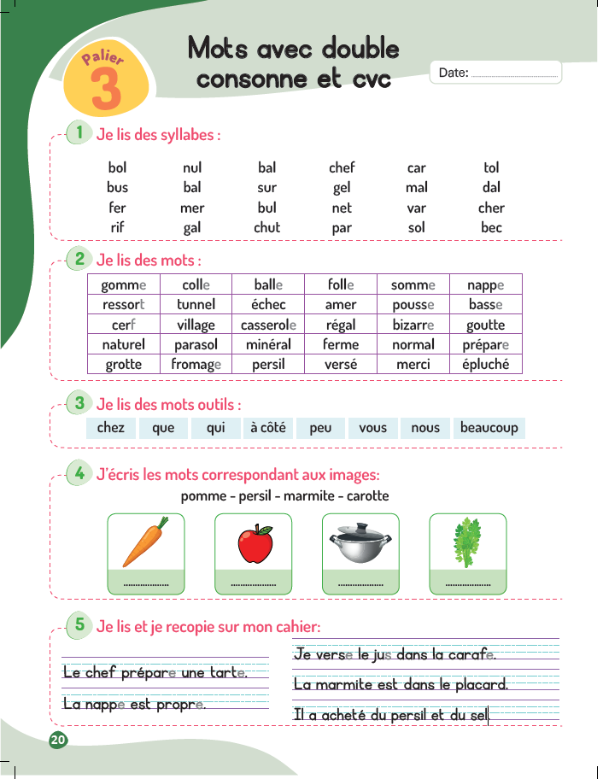
1. Rituel
2. Vocabulaire
3. Lecture
4.Ecriture
5.Pratique autonome
6.Jeu
Activité 1 et 2 page 20. Lisez à votre voisin à voix basse . Ensuite, échangez les rôles.
L’enseignant (e ) circule entre les rangs et donne une rétroaction positive ou corrective.

Slide 84
1. Rituel
2. Vocabulaire
3. Lecture
4.Ecriture
5.Pratique autonome
6.Jeu
Prenez l’activité 3 et 4 , page 20 Lisez à votre voisin à voix basse . Ensuite, échangez les rôles.

Slide 85
1. Rituel
2. Vocabulaire
3. Lecture
4.Ecriture
5.Pratique autonome
6.Jeu
Prenez la page 20
Devoir à la maison
Je lis, Act 1, 2 , 3et 5.
Je recopie, Act 5.
J’écris les mots, Act4.

Slide 86
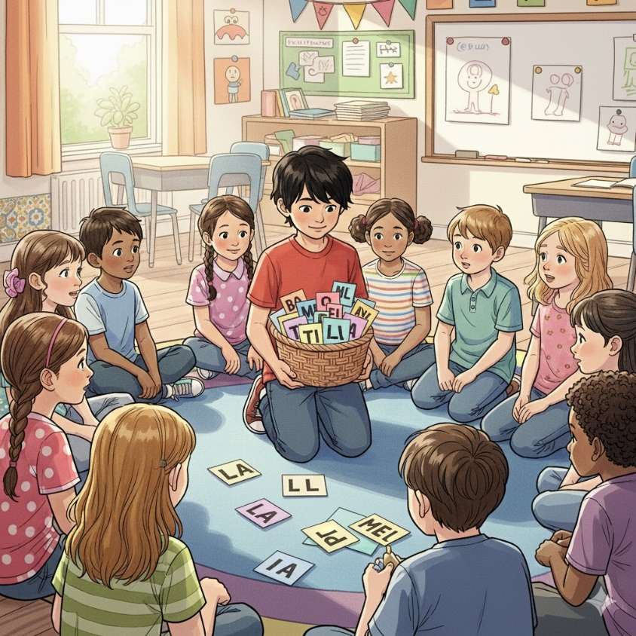
Jeux
Panier des lettres / syllabes
الإعداد المادي للأستاذ

Slide 87

Jeu du panier
Objectifs de l’activité:
Reconnaître la correspondance graphème / phonème.
Reconnaitre les lettres de l’alphabet, lire des syllabes
Produire des mots à partir de syllabes.
Le outils: un petit panier, cartes des lettres, tableau syllabique, une cloche
La durée: de 10 à 12mn(deux fois/semaine au minimum)
Les étapes de l’activité:
Dans un petit panier, L’enseignant met un ensemble de cartes de lettres/ syllabes et les présente l’une après l’autre aux apprenants en prononçant le son de chaque lettre/syllabe et en la montrant sur le tableau syllabique accroché au mur;
Les apprenants s’assoient en cercle et au signal (musique ou applaudissement), ils font passer le panier;
Une fois le signal (musique ou applaudissement) s’arrête , l’apprenant qui a le panier choisit une seule carte, il lit la lettre/la syllabe et la présente à chaque membre du groupe qui la répète à son tour à haute voix; puis il la montre sur le tableau syllabique; le jeu continue jusqu’à la lecture de toutes les lettres/les syllabes qui sont dans le panier.
Remarques:
Plus tard, on demande aux apprenants au fur et à mesure de produire un mot commençant par cette lettre ou syllabe;
à chaque séance, on ajoute de nouvelles lettres/syllabes au panier.

Slide 88

1. Rituel
2. Vocabulaire
3. Lecture
4.Ecriture
5.Pratique autonome
6.Jeu
Nous allons jouer au jeu « panier des syllabes »
Le professeur explique les règles du jeu selon la fiche descriptive du jeu.

Slide 89
1. Rituel
2. Vocabulaire
3. Lecture
4.Ecriture
5.Pratique autonome
6.Jeu
Maintenant, on va commencer le jeu.
L’enseignant ( e ) annonce le début du jeu et au signal l’élève qui a le panier à la main prend une carte et la lit et la présente
à chaque membre du groupe qui la répète à son tour à haute voix;

Slide 90
1. Rituel
2. Vocabulaire
3. Lecture
4.Ecriture
5.Pratique autonome
6.Jeu
La séance d’aujourd’hui est terminée
A demain !

Slide 91
Réflexions de l’enseignant
Je note mes observations dans le cahier-journal
الإعداد المادي للأستاذ

Slide 92

A la fin de la séance d’aujourd’hui, au moins 80% des élèves devraient être capables de :
Comprendre et produire les mots du vocabulaire
Lire et écrire les lettres présentées.
Les objectifs de ma séance ont-ils été atteints ?
Sinon, pourquoi ?
Que faudrait-il faire pour les prochaines séances ?

